Slide 1
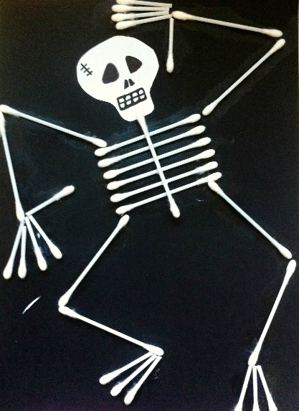
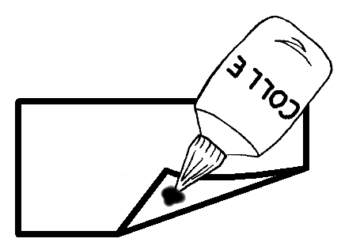
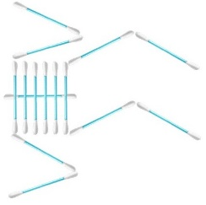
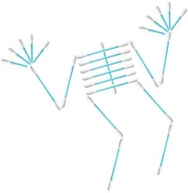
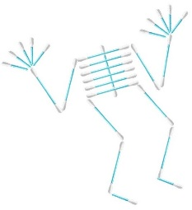
Lire pour faire: J’apprends à lire une fiche de fabrication.
La carte squelette
Le matériel :
des ciseaux
une feuille blanche
de la colle
La fabrication:
papier cartonné un coton tige un marqueur
Colle 6 cotons tiges sur la feuille. | Colle 1 coton-tige en travers.
Colle 4 cotons tiges pour les bras et les jambes. | Coupe 5 cotons tiges en 2 et colle les doigts du squelette.
Coupe un coton tige en 2 et colle les orteils du squelette. | Dessine le crâne sur le papier cartonné, découpe-le et colle-le.

Slide 2
Colle 6 cotons-tiges sur la feuille.
Colle un coton-tige en travers.
Colle 4 cotons-tiges pour les bras et les jambes.

